Slide 1

Datum: 2. 12. 2013
Projekt: Kvalitní výuka
Registrační číslo: CZ.1.07/1.5.00/34.0731
Číslo DUM: VY_32_INOVACE_178
Jméno autora: Mgr. Lenka Pávková
Název práce: Gesundheit
Předmět: Německý jazyk
Ročník: 4.
Časová dotace: 45 minut
Vzdělávací cíl: Žáci aktivně použijí tématickou slovní zásobu, jsou schopni popsat a vysvětlit jednotlivé pojmy. Vysvětlí, co je pro naše zdraví dobré a proč, jak bychom o něj měli pečovat. Jsou schopni argumentovat.
Pomůcky: Počítač, projektor, psací potřeby pro studenty.
Poznámka: Vyučující promítne látku na plátno nebo na tabuli a se studenty probere látku, studenti se aktivně zapojují a konverzují. Píší si poznámky a úkoly do svých sešitů nebo si mohou zapisovat do počítačů. Úkoly zpracují písemně nebo ústně. Na tento DUM navazuje VY_32_INOVACE_179.
Inovace: Prezentace pomocí PowerPointu je názorná, studenti si lépe oživí probranou látku. Následně si ji mohou procvičit. Zapojení audiovizuální techniky do výuky. Mezipředmětové vztahy – tělesná výchova, ekologie.

Slide 2
GESUNDHEIT

Slide 3
Gesundheit ist das Wichtigste, was wir in unserem Leben haben.
Gesundheit kann man nicht kaufen, deshalb müssen wir uns darum sehr fleissig kümmern.
Wir sollten möglichst viel dazu machen, damit wir gesund bleiben!

Slide 4
Welche krankheiten kennen sie?
die Angina
die Grippe
die Erkältung
die Masern
die Windpocken
die Mittelohrenentzündung
das Erbrechen
der Hitzschlag
der Sonnenstich
die Gelbsucht
die Röteln
der Scharlach
usw.

Slide 5
Welche zivilisationskrankheiten kennen sie?
die Kopfschmerzen
die Schlafstörungen
die Depressionen
hoher Blutdruck
die Nervenkrankheiten
die Verdauungsstörungen
die Zuckerkrankheit
die Allergie
der Krebs
die Schwachsichtigkeit
die Schwerhörigkeit
usw.

Slide 6
Man kann sagen, dass die Gefahr der Krankheiten jeden Tag neben uns steht.
Was kann man dagegen machen?
Was soll man machen um gesund zu bleiben?
Wir können nicht die Genetik beeinflussen, aber wir können viel machen!

Slide 7
a) sich bewegen
Sport treiben
die Treppe hoch steigen
eine Haltestelle früher aus dem Bus aussteigen
zu Fuss einkaufen gehen
mit dem Hund spazieren gehen

Slide 8
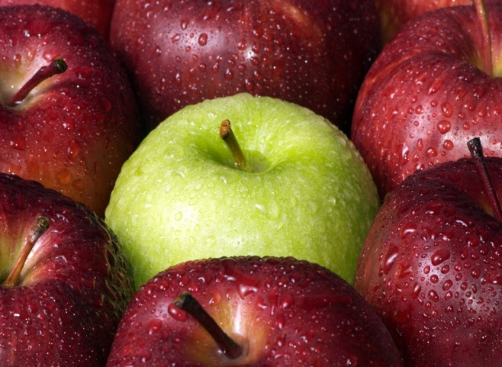
b) gesund essen
viel Obst und Gemüse
nicht so viel Fett
wenig Süssigkeiten
Vollkornprodukte
wenig Alkohol trinken
mageres Fleisch
regelmässig essen

Slide 9
c) nicht so viel vor dem Computer und Fernseher sitzen
lieber jemanden besuchen als ihm lange Emails schreiben
am Abend Buch lesen
nicht ständig Computerspiele spielen
ins Kino gehen
zu Besuch gehen

Slide 10
d) gesunde Lebensweise halten
nicht rauchen
mit dem Rauchen aufhören
sich bei Hobby ausruhen
gute Freunde haben
sich nicht über Kleinigkeiten ärgern
viel schlafen

Slide 11
Wenn man krank ist, sollte man lieber eine profesionelle Hilfe aussuchen als sich zu Hause selbst heilen.
Wohin können wir gehen?
zum praktischen Arzt
in die Poliklinik
ins Krankenhaus
auf eine speziele Abteilung für…
zum Zahnarzt
Dazu müssen wir die Sprechstunden kennen.
Im Notfall müssen wir einen Notarzt rufen - 155!

Slide 12
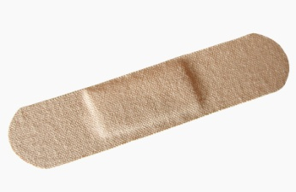
Jedes Haushalt sollte eine Hausapotheke haben.
Dort sollte man folgendes finden:
Tabletten gegen Husten, Schnupfen, Kopfschmerzen, Magenschmerzen
Desinfektionsmittel
die Tierkohle
das Thermometer
das Heftpflaster
der Schnellverband

Slide 13
Erklären Sie folgende sprichwörter
„Er wird krank, wenn ihn der Wind umbläst“
„In einem gesunden Körper wohnt ein gesunder Geist.“
„Ich schaute dem Tod ins Gesicht.“

Slide 14
Die Lösung
„Er wird krank, wenn ihn der Wind umbläst“
er wird sehr schnell krank, er fühlt sich sofort schlecht, nur wenn er z.B. längere Zeit in der Kälte ist
manchmal ist er nicht richtig krank, nur denkt er, dass er einen Arzt braucht - was nicht stimmt

Slide 15
„In einem gesunden Körper wohnt ein gesunder Geist.“
wenn man gesund ist, fühlt man sich auch sehr gut
man hat gute Laune, viel Energie, man lacht oft, sieht alles positiv
menn der Körper gesund ist, sieht man es auch auf dem Äusseren

Slide 16
„Ich schaute dem Tod ins Gesicht.“
ich war sehr krank, es hat so ausgesehen, dass ich bald sterbe
die Ärzte haben mich gerettet
ich hatte eine sehr grosse Verletzung, mein Leben war bedroht

Slide 17
Použitá literatura
NAVRÁTILOVÁ, Helena: Němčina – maturitní témata, nakladatelství Petra Velanová, Třebíč, 2007, ISBN 978-80-86873-06-0.
FISCHER-MITZIVIRIS, Anni: So geht´s noch besser, Ernst Klett Sprachen, Stuttgart, Deutschland, 2010, ISBN 978-3-12-675578-8.
JUSTOVÁ, Hana: Wir wiederholen fürs Abitur, Fragment, Havlíčkův Brod, 2003, ISBN 80-7200-284-8.
DUDEN. Německý výkladový slovník s českými ekvivalenty, Mladá Fronta, Praha, 1993, ISBN 80-204-0392-2.
Klipart sady Microsoft Office 2010

